Slide 1
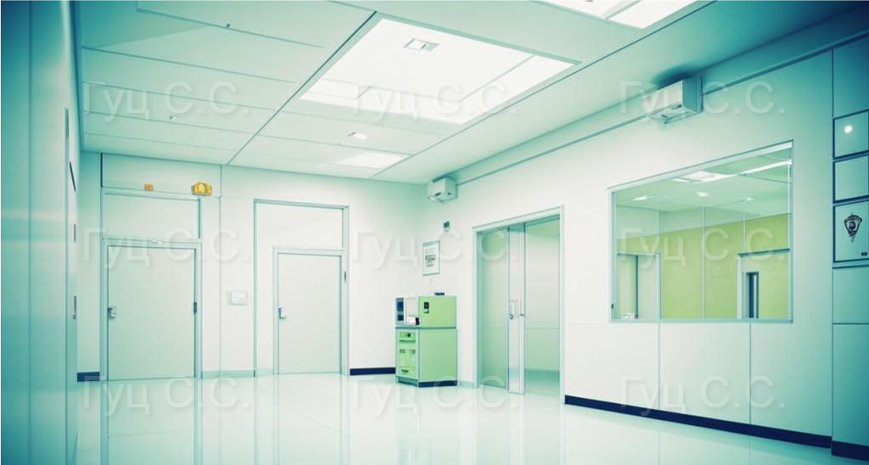
Руководство пользователя по работе с порталом по охране труда
http://ohrana-truda.m35.dzm:8000

Slide 2
Руководство пользователя по работе с порталом по охране труда
http://ohrana-truda.m35.dzm:8000
(тестовая версия, доступна только в локальной сети, т.е. на рабочих компьютерах учреждения)
Техническая поддержка: При возникновении сложностей обращайтесь к ведущему специалисту по охране труда Гуц С.С. (далее — Администратору).

Slide 3
1. Регистрация нового пользователя
1.1. Заполнение анкеты
Для регистрации необходимо корректно заполнить все поля формы, включая:
ФИО;
Email (используется для активации аккаунта);
Телефон (необязательное поле, но должен быть в формате +7 XXX XXX-XX-XX);
Дата трудоустройства (Обязательно выбираем дату трудоустройства. Для работников, кто работает более 3 месяцев – хотя бы примерную);
Статус — определяет доступные программы обучения
3

Slide 4
Статус | Кто выбирает
Руководитель | Начальники отделений, заведующие
Медик | Медицинские работники
Рабочий | Работники хозяйственного отдела, чьи рабочие места прикреплены к отделениям (Буфетчик, кастелянша и т.д.), выбирают в качестве статуса - рабочий, а в качестве отделения - то отделение, в котором фактически работают.
Административный персонал | Администрация учреждения, а также работники «офисного» профиля (Экономист, Администратор, Медицинский регистратор и т.д.)- Административный персонал.
4
https://www.who.int/emergencies/disease-outbreak-news/item/DON-389

Slide 5
Возможные проблемы:
Двух Руководителей в одном отделении быть не может. Если Вы сильно хотите предоставить доступ своему заместителю или Старшей медицинской сестре, обратитесь к Администратору
Если в списке нет вашей должности или отделения, обновите страницу.
Проверьте корректность должности (например, вместо «Медсестра» — «Медицинская сестра»).
Согласие на обработку данных
Перед отправкой формы поставьте галочку в поле:
«Нажимая на регистрацию, я соглашаюсь передать свои персональные данные».
5

Slide 6
2. Активация аккаунта
Варианты активации:
Перейти по ссылке с рабочего компьютера.
Скопировать ссылку из письма и вставить в браузер на рабочем ПК.
Если письмо не пришло (проверьте спам) или возникли ошибки — обратитесь к Администратору.
Примечание:
Пароль хранится в зашифрованном виде и недоступен даже Администратору.
Восстановление пароля (Смотреть слайд № 24 )
6

Slide 7
3. Авторизация
Для входа используйте:
Логин, email или телефон;
Пароль.
Дополнительные опции:
✅ «Запомнить меня» — чтобы не вводить данные повторно.
❗ После 5 неверных попыток аккаунт блокируется на 1 час. Либо можете обратиться к Администратору.

Slide 8
4. Основные разделы портала. 4.1. Вкладка «Информация»
Статьи — материалы по охране труда с фильтрами по категориям, тегам и популярности.
Можно ставить лайки/дизлайки, оставлять комментарии (только для зарегистрированных).
Название отделения — локальные инструкции и файлы для вашего подразделения.
Локальные документы и Гос. нормативы — внутренние приказы и федеральные законы.
СОУТ — результаты специальной оценки условий труда.
Шаблоны — готовые формы для документооборота.
Калькулятор СИЗ — перечень положенных средств защиты для вашей должности.
8

Slide 9
4.2. Вкладка «Обучение»
Вводный инструктаж — интерактивный курс (проводит «аватар Лея»).
Программы обучения (доступны в зависимости от статуса):
Статус | Доступные курсы
Руководитель | 1. Общие вопросы охраны труда. 2. Безопасные методы работы. 3. Первая помощь.
Медик | 1. Безопасные методы работы.
Рабочий | 1. Безопасные методы работы. 2. Первая помощь.
9
https://www.who.int/emergencies/disease-outbreak-news/item/DON-389

Slide 10
Важно:
Если вы проходили обучение в последние 3 года, повторно проходить его не нужно — Администратор внесёт данные вручную.
Обучение завершается тестированием. Без него курс считается непройденным.
10

Slide 11
5. Тестирование
5.1. Вкладка «Вид обучения»
Тестирование становится доступным только после прохождения соответствующего обучающего курса.
Условия сдачи теста:
Допускается до 3 ошибок;
Количество попыток — неограниченно.
Важно для новых сотрудников:
Обучение и тестирование должны быть пройдены в течение 60 дней с даты трудоустройства.
В случае несдачи — сотрудник отстраняется от работы до успешного прохождения.
11

Slide 12
6. Личный кабинет
6.1. Вкладка «Мои результаты»
Отображаются данные о прохождении обучения:
Название курса;
Дата завершения;
Результаты тестирования.

Slide 13
6.2. Вкладка «Моё подразделение» (доступна только руководителям)
Позволяет отслеживать прогресс обучения сотрудников подразделения.
Фильтры:
«Только незавершённые тесты» — для контроля над отстающими.
13

Slide 14
6.3. Вкладка «Класс условий труда»
Информация о:
Классе условий труда (по СОУТ);
Дате проведения СОУТ;
Полагающихся гарантиях и компенсациях.
14
https://www.who.int/emergencies/disease-outbreak-news/item/DON-389

Slide 15
6.4. Вкладка «Выйти»
Завершение сеанса работы с порталом.
15

Slide 16
7. Уведомления (значок «Колокольчик»)
Типы уведомлений:
Ответы на ваши комментарии;
Подтверждение регистрации;
Результаты тестирования;
Поздравления с Днём рождения.
Для руководителей:
Дополнительные уведомления о прохождении тестов всеми работниками подразделения.
16

Slide 17
8. Дополнительные функции
8.1. Вкладка «Поиск»
Поиск статей, документов и инструкций по ключевым словам.
8.2. Вкладка «Задай вопрос»
Возможность задать вопрос по охране труда.
Ограничение: не более 3 вопросов в день на пользователя.
Ответы приходят на указанный email.
8.3. Разделы «Про нас» и «Следите за нами»
Общая информация об учреждении;
Ссылки на соцсети и официальный сайт.

Slide 18
9. Доступ для руководства
Администрация учреждения получает расширенный доступ для мониторинга обучения по всем подразделениям.
18

Slide 19
10. Расширенные возможности личного кабинета 10.1. Вкладка «Достижения» (значок «Кубок»)
Пользователь может выполнять тематические задания по охране труда.
После выполнения всех заданий присваивается звание «Гроссмейстер охраны труда» (система достижений).
19
https://www.who.int/emergencies/disease-outbreak-news/item/DON-389

Slide 20
10.2. Редактирование профиля
Изменить данные: обновление информации в профиле (ФИО, должность и др.).
Аватар:
Загрузка готового изображения;
Генерация аватара (AI):
Введите описание желаемого изображения.
Выберите один из 3 стилей.
Нажмите «Сгенерировать» → после обработки сохраните результат или создайте новый вариант.
20

Slide 21
11. Расширенные Настройки безопасности
11.1. Двухфакторная авторизация (2FA)
Как подключить:
Нажмите «Включить 2FA».
При следующем входе введите OTP-код (отправляется на email).
Важно:
Код требуется только при входе с нового устройства.
При ошибке: запросите новый код или обратитесь к Администратору.
21

Slide 22
11.2. Дополнительная защита аккаунта
Секретный вопрос: помогает восстановить доступ при утере пароля.
Резервный email: для отправки кодов восстановления.
Смена пароля: рекомендуется обновлять пароль каждые 3–6 месяцев.

Slide 23
11.3. История посещений
Просмотр дат и времени входов в систему (контроль безопасности).
23

Slide 24
12. Восстановление доступа
12.1. Забыли пароль?
Восстановление через основной или резервный email (инструкция придет письмом).
12.2. Авторизация через GitHub
Альтернативный вход через аккаунт GitHub (позже добавятся другие соцсети).
Ограничения:
Пользователи с меткой «Социальные» не имеют доступа к некоторым функциям (например, «Настройки»).
24
https://www.who.int/emergencies/disease-outbreak-news/item/DON-389

Slide 25
13. Дополнительные функции
13.1. RSS-лента
Подписка на обновления статей (доступна в соответствующем разделе).
13.2. API проекта
Адрес: http://ohrana-truda.m35.dzm:8000/api/v1/ (бета-версия).
Цель: интеграция с мобильным приложением в будущем.
25

Slide 26
14. Административные инструменты
14.1. Панель администратора
Управление данными через PostgreSQL базу данных.
Функционал для специалистов по охране труда (СОТ):
Добавление обучения для сотрудников (например, при смене должности).
Мониторинг успеваемости с фильтрацией по подразделениям.
14.2. Загрузка документов
Массовая загрузка файлов:
Для нескольких отделений одновременно (например, для всех инфекционных отделений).
Шаблоны и инструкции.
26

Slide 27
Заключение
Данное руководство охватывает все функции портала, включая расширенные настройки и администрирование. Для обновлений следите за разделом «Уведомления» (значок колокольчика).
Благодарим за использование системы!
27

Slide 28
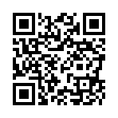
Спасибо за внимание!
28

